Slide 1

Bài 21 Validate Form – Upload File

Slide 2
MỤC TIÊU
Biết validate các form trong ứng dụng Spring Web MVC
Xử lý kỹ thuật upload file

Slide 3
Form và xử lý dữ liệu form
Bước 1: Luồng chạy của chức năng xử lý 1 form:
Bắt đầu từ 1 liên kết
Gọi đến hàm trong controller để khởi tạo đối tượng lưu trữ của form
Tạo form trong các trang view
Gọi view để hiển thị kết quả xử lý cho người dùng
Gọi đến hàm trong controller để nhận và xử lý dữ liệu form được submit lên
Điều hướng sang controller khác để xử lý tiếp

Slide 4
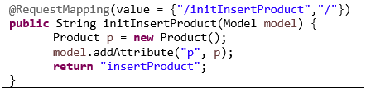
Form và xử lý dữ liệu form
Bước 2: Tạo điểm bắt đầu để gọi tới form
Thường chúng ta sẽ tạo liên kết theo thẻ <a>
<a href="initInsertProduct">Add New Product</a>
Bước 3: Tạo hàm khởi tạo form trong controller
Bước 4: Tạo form trong trang insertProduct.jsp
Thêm chỉ thị xử lý để đưa bộ thẻ tạo form của spring web mvc vào
<%@taglib prefix="form" uri="http://www.springframework.org/tags/form" %>

Slide 5
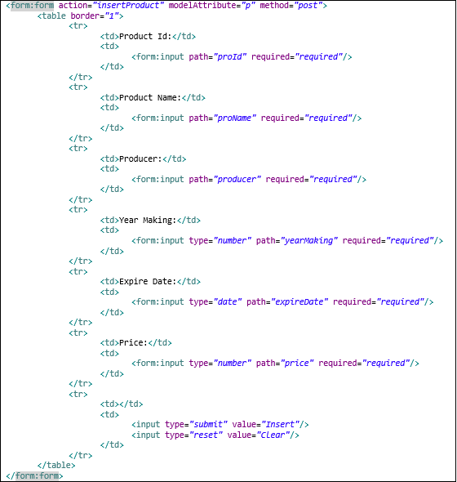
Form và xử lý dữ liệu form

Slide 6
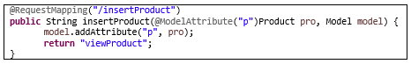
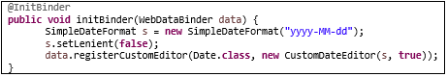
Form và xử lý dữ liệu form
Tạo hàm xử lý trong controller
Cài đặt hàm chuyển đổi kiểu ngày tháng trong controller

Slide 7
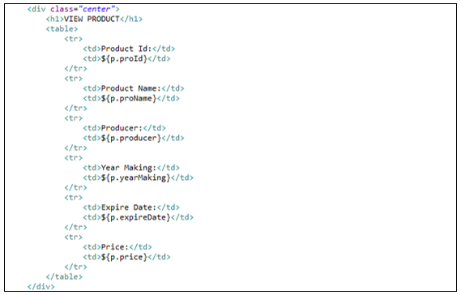
Form và xử lý dữ liệu form
Tạo trang JSP để hiển thị dữ liệu

Slide 8
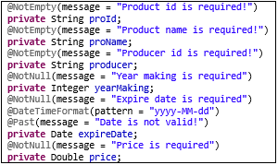
Validate dữ liệu form
Validate dữ liệu là để yêu cầu người dùng phải nhập đúng và đầy đủ dữ liệu cho form
Validate thêm vào các thư viện sau:
Validation-api
Hibernate-validator
Thực thi validate vào các thuộc tính của class

Slide 9
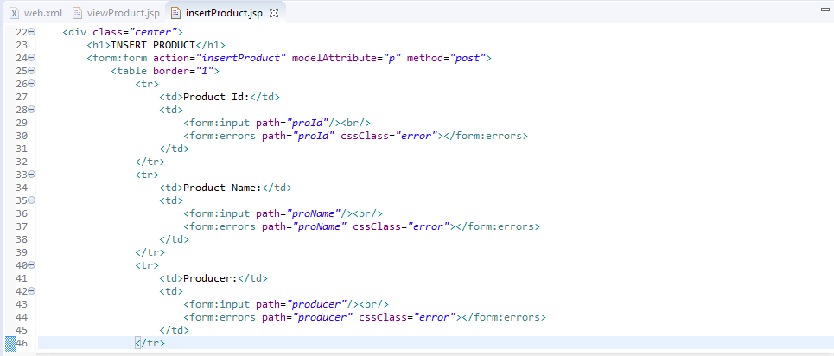
Validate dữ liệu form
Hiển thị thông báo lỗi trong form ở trang JSP

Slide 10
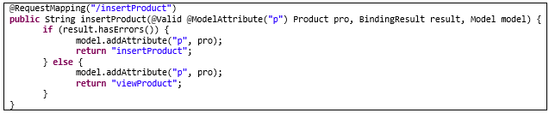
Validate dữ liệu form
Thêm tham số và lệnh sau trong hàm xử lý của controller
Kết quả khi dữ liệu chưa được nhập

Slide 11
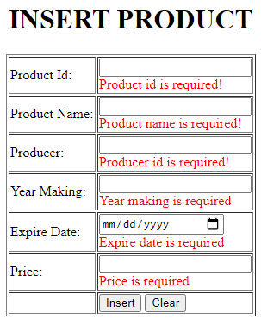
Validate dữ liệu form
Kết quả

Slide 12
Upload File
Upload file là bước xử lý để đẩy một file từ client lên server. Trong việc hiển thị ảnh lên ứng dụng, các ảnh sẽ được upload lên một thư mục trên ứng dụng, tên ảnh hoặc đường dẫn của ảnh sẽ được lưu vào trong database tương ứng với sản phẩm
Các thư viện khi thực hiện upload file
Commons-fileupload
Commons-io
Form có chức năng upload file phải thêm thuộc tính multiprt/form-data
<form:form action="insertProduct" modelAttribute="p" method="post" enctype="multipart/form-data">
Dữ liệu file truyền lên controller là MultipartFile có thể là một thuộc tính của class hoặc một tham số của hàm trong controller

Slide 13
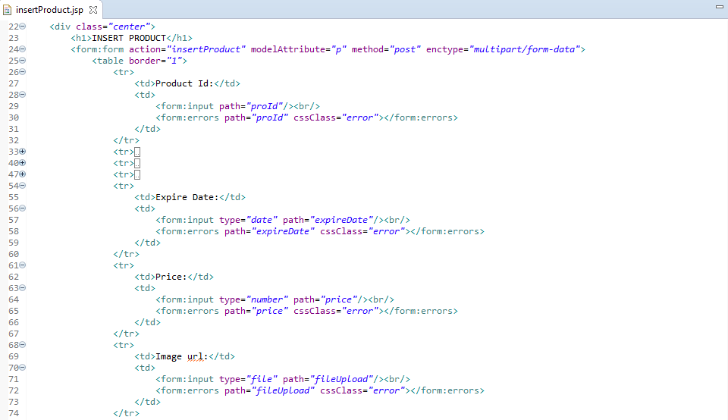
Upload File
Thêm thuộc tính multipart/form-data vào form insert

Slide 14
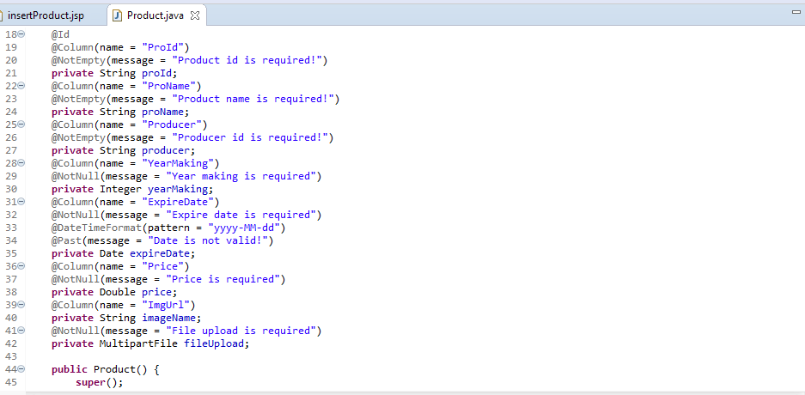
Upload File
Sử dụng thuộc tính trong class là MultipartFile để truyền dữ liệu của file upload lên

Slide 15
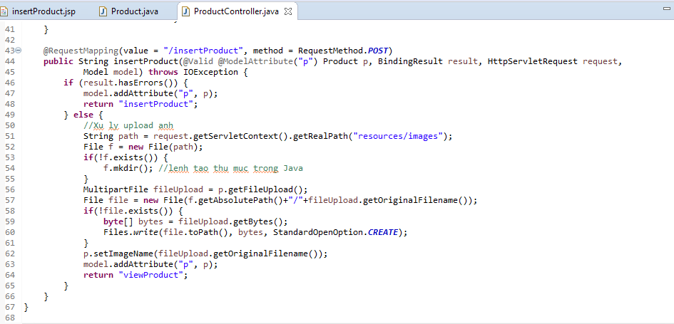
Upload File
Hàm xử lý trên controller

Slide 16
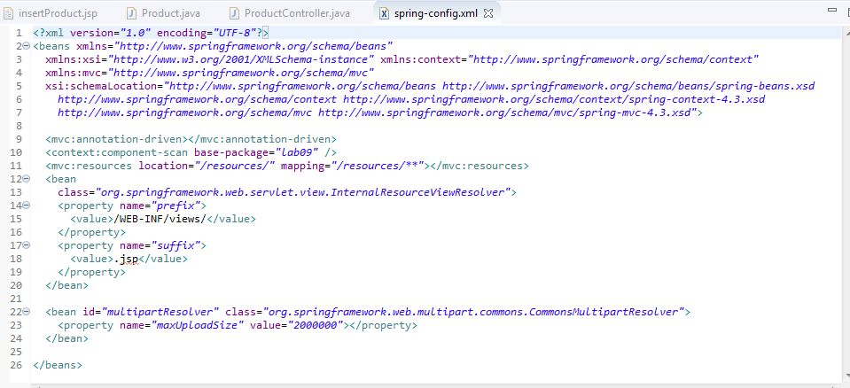
Upload File
Thêm cấu hình trong file spring-config.xml

Slide 17
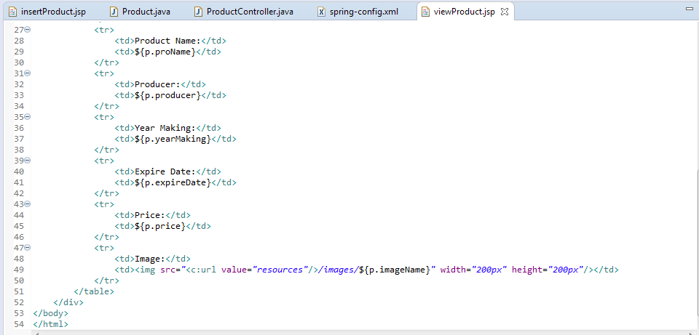
Upload File
Dữ liệu file upload được upload lên vị trí thư mục chạy của project, trang JSP hiển thị ảnh như sau:

Slide 18
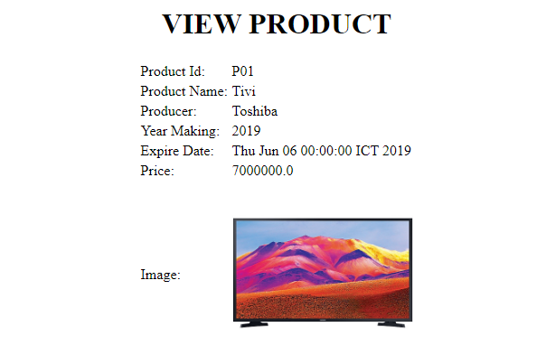
Upload File
Kết quả hiển thị

Slide 19

HỎI ĐÁP

